Slide 1

东南大学 交通学院
轨道交通服务水平的评价指标
以及提高服务水平的措施
指导老师：张宁 副教授
小组成员： 谢再春 183110
周 伟 183117
耿冬冬 183139
全民圣 183107
余冠一 183114
2019年6月10日

Slide 2
01
04
Introduction
Case Study
概述
案例分析
02
03
Evaluation
Indicators
Improvement
Measures
评价指标
改善措施

Slide 3
服务的概念和特点
Introduction
01概述
服务水平评价作用

Slide 4
概述
服务的概念和特点
城市轨道交通服务的概念
城市轨道交通服务是运输企业为乘客提供的以乘客位移为中心的服务，由票务服务、导乘服务、运行服务和应急服务等一系列或多或少具有无形性的活动所构成的一种过程。该过程是在乘客与服务人员、硬件和软件的互动过程中进行的，其实质是最大限度的满足乘客的需求并为其创造价值。
Notes:
http://publicdomainarchive.com/wp-content/uploads/2015/03/public-domain-images-free-stock-photos-apple-fruits-iphone.jpg

Slide 5
概述
服务的概念和特点
无形性
不能被触摸或品尝，只是使乘客发生空间场所的移动。
易逝性
服务产品一旦未被消费，其价值就永远地失去。
参与性
乘客作为参与者出现在交通服务过程中并发挥积极作用
城市轨道交通服务的特点
即时性
服务的生产过程和消费过程同时进行
异质性
服务质量因提供者和消费者双方的因素产生波动。
公益性
为了减轻社会和生活的负担，服务产品的价格不能过高。
Notes:
http://publicdomainarchive.com/wp-content/uploads/2015/03/public-domain-images-free-stock-photos-apple-fruits-iphone.jpg

Slide 6
概述
服务的概念和特点
按服务时间分
售前服务：购买车票前所提供的服务。
售后服务：购买车票后所提供的服务。
城市轨道交通服务分类
按提供主体分
自助服务：主要通过服务设施设备向顾客提供服务。
人工服务：主要靠服务人员向顾客提供服务。
按是否接触分
前台服务：指直接与乘客接触的服务。
后台服务：提供前台服务所必须的技术性和管理性工作。
Notes:
http://publicdomainarchive.com/wp-content/uploads/2015/03/public-domain-images-free-stock-photos-apple-fruits-iphone.jpg

Slide 7
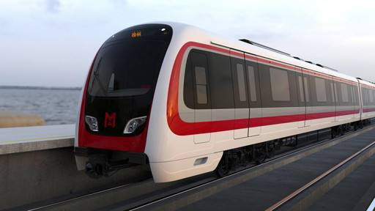
概述
服务水平
交通服务水平：描述交通流内的运行条件以及影响驾驶员和乘客感受的一种质量标准。
服务质量：从乘客角度体验或感受到的轨道交通服务的程度。
服务水平：是指轨道交通企业的运营服务工作在满足乘客出行需求方面所达到的程度。
服务水平是一个轨道交通产业对城市居民的服务内容和数量多少、服务质量好坏程度的综合反映。
Notes:
http://publicdomainarchive.com/wp-content/uploads/2015/03/public-domain-images-free-stock-photos-apple-fruits-iphone.jpg

Slide 8
概述
服务水平评价作用
发现运营过程中的不足，提高服务水平，从而增加客流，缓解交通拥挤的紧张局面。
01
可以为决策者对城市轨道交通的规划、运营，维护、改善提供有效的帮助和支持。
02
建立服务水平的评价指标体系，可以实现资源的优化配置，完善轨道交通的建设和运营,促进轨道交通的良性发展。
03

Slide 9
2.1 评价指标选取与定性分析
Evaluation Indicators
02评价指标
2.2 评价指标权重量化与定量分析

Slide 10
评价指标选取与定性分析
评价指标选取的原则
全面性
一致性
针对性
独立性
可操作性
测评指标要能够全面、系统地评价整个轨道交通行业的服务质量。
指标不宜太多或太复杂，要适合数据收集，同时也易于评定和监控。
测评指标体系必须能够明确地反映目标与指标的一致性，指标体系的设置应有一定的科学性。
测评体系中的指标必须有较高的区分度，每个指标都能反映系统中彼此独立的或不同级别的服务。
针对影响城市轨道交通客运服务质量的主要因素选取指标，从而得到具有代表性的各级指标，以确定适当的评价体系。

Slide 11
评价指标选取与定性分析
（1）列车准点率
准点列车次数与全部开行列车次数之比，用以表示运营列车按规定时间准点运行的程度
（2）列车运行图兑现率
列车运行图兑现率是指实际开行列车数与运行图定开行列车之比。
（3）首末班时间准确性
每日列车运行的首班车时间和末班车时间的准确性及合理性。
（4）故障响应时间
发生运营事故、重大活动、政府管制、恶劣天气、乘客伤亡、事故灾难等影响城市轨道交通正常运营的突发事件，运营公司启动服务应急预案的响应时间。
运营质量
服务承诺
服务效率
服务价格
感知质量
感知质量
服务关怀
服务设施
服务安全
服务环境
服务关怀
服务设施
服务安全
服务环境
Notes:
（1） 列车准点率
准点列车次数与全部开行列车次数之比，用以表示运营列车按规定时间准点运行的程度，
在《城市轨道交通客运服务GB/T 22486-2008》中规定，一年内列车准点率应大于或等于98.5%。
（2） 列车运行图兑现率
列车运行图兑现率是指实际开行列车数与运行图定开行列车之比。
实际开行的列车中不包括临时加开的列车数。运营公司应根据列车运行图组织列车运行，并根据客流变化等情况合理调整列车运行。
尽量缩短发车间隔，尽可能的实现快速、大运量的运送乘客，才能吸引客流。
（3） 首末班时间准确性
首末班时间，即每日列车运行的首班车时间和末班车时间。运营公司一般在车站出入口、售票处等的醒目处公示本车站首末车时间，车站首末班时间的准确性及合理性，能满足车站附近居民的出行需求，也为有特殊需要的乘客提供参考，使其合理的安排出行时间。
（4） 故障响应时间
城市轨道交通运营的故障主要包括：运营事故、重大活动、政府管制、恶劣天气、乘客伤亡、事故灾难等影响城市轨道交通正常运营的突发事件，运营公司应就这些事件制定应急服务预案，并适时启动。轨道交通的客流一般比较大，如果某一设备出现故障，短时间内可能会导致站内乘客滞留；时间过长，尤其在故障严重的情况下，会引发乘客的恐慌，导致大量的伤亡。所以轨道交通的安全性也是乘客比较关注的因素。

Slide 12
评价指标选取与定性分析
（1）公交线网密度
指在单位城市用地面积内有公交线路通过的街道的长度
（2）发车间隔
发车间隔是指周转时间与配车数的比值。
（3）平均换乘时间和换乘距离
指乘客换乘地铁线路或者不同交通方式间换乘所用的时间及距离。
（4）通信覆盖率
通信覆盖率会影响乘客在乘坐轨道交通时进行手机通话或上网的体验。
运营质量
服务承诺
服务效率
服务价格
感知质量
感知质量
服务关怀
服务设施
服务安全
服务环境
服务关怀
服务设施
服务安全
服务环境
Notes:
（1） 列车准点率
准点列车次数与全部开行列车次数之比，用以表示运营列车按规定时间准点运行的程度，
在《城市轨道交通客运服务GB/T 22486-2008》中规定，一年内列车准点率应大于或等于98.5%。
（2） 列车运行图兑现率
列车运行图兑现率是指实际开行列车数与运行图定开行列车之比。
实际开行的列车中不包括临时加开的列车数。运营公司应根据列车运行图组织列车运行，并根据客流变化等情况合理调整列车运行。
尽量缩短发车间隔，尽可能的实现快速、大运量的运送乘客，才能吸引客流。
（3） 首末班时间准确性
首末班时间，即每日列车运行的首班车时间和末班车时间。运营公司一般在车站出入口、售票处等的醒目处公示本车站首末车时间，车站首末班时间的准确性及合理性，能满足车站附近居民的出行需求，也为有特殊需要的乘客提供参考，使其合理的安排出行时间。
（4） 故障响应时间
城市轨道交通运营的故障主要包括：运营事故、重大活动、政府管制、恶劣天气、乘客伤亡、事故灾难等影响城市轨道交通正常运营的突发事件，运营公司应就这些事件制定应急服务预案，并适时启动。轨道交通的客流一般比较大，如果某一设备出现故障，短时间内可能会导致站内乘客滞留；时间过长，尤其在故障严重的情况下，会引发乘客的恐慌，导致大量的伤亡。所以轨道交通的安全性也是乘客比较关注的因素。

Slide 13
评价指标选取与定性分析
（1）公众的承受能力
如果制定的票价超过市民的承受能力，将会影响乘客的积极性，影响企业的票务收入，既影响运营企业的经济效益又使其不能充分发挥其社会效益。
（2）公交出行方式结构
对于各种城市公共交通出行方式，其票价应构成级差关系，从而针对不同的消费群体，合理分配客流，实现充分利用交通资源的效果，缓解城市交通压力。
（3）运营成本
考虑城市轨道交通的运营成本及合理回报来制定票价。
运营质量
服务承诺
服务效率
服务价格
感知质量
感知质量
服务关怀
服务设施
服务安全
服务环境
服务关怀
服务设施
服务安全
服务环境
Notes:
（1） 列车准点率
准点列车次数与全部开行列车次数之比，用以表示运营列车按规定时间准点运行的程度，
在《城市轨道交通客运服务GB/T 22486-2008》中规定，一年内列车准点率应大于或等于98.5%。
（2） 列车运行图兑现率
列车运行图兑现率是指实际开行列车数与运行图定开行列车之比。
实际开行的列车中不包括临时加开的列车数。运营公司应根据列车运行图组织列车运行，并根据客流变化等情况合理调整列车运行。
尽量缩短发车间隔，尽可能的实现快速、大运量的运送乘客，才能吸引客流。
（3） 首末班时间准确性
首末班时间，即每日列车运行的首班车时间和末班车时间。运营公司一般在车站出入口、售票处等的醒目处公示本车站首末车时间，车站首末班时间的准确性及合理性，能满足车站附近居民的出行需求，也为有特殊需要的乘客提供参考，使其合理的安排出行时间。
（4） 故障响应时间
城市轨道交通运营的故障主要包括：运营事故、重大活动、政府管制、恶劣天气、乘客伤亡、事故灾难等影响城市轨道交通正常运营的突发事件，运营公司应就这些事件制定应急服务预案，并适时启动。轨道交通的客流一般比较大，如果某一设备出现故障，短时间内可能会导致站内乘客滞留；时间过长，尤其在故障严重的情况下，会引发乘客的恐慌，导致大量的伤亡。所以轨道交通的安全性也是乘客比较关注的因素。

Slide 14
评价指标选取与定性分析
（1）员工服务态度
运营公司员工的着装整洁及精神风貌体现了一个公司的整体形象；他们的服务态度直接影响着乘客心情的愉悦性；员工的业务水平，也是影响乘客满意度的重要因素。
（2）无障碍设施乘的完备性
作为服务行业，要考虑到每一类人群的需求，尤其是残障人士，对于残障人士的无障碍设施也体现了社会对市民的人文关怀。
（3）便民设施的合理性
考虑到居民出行时间的长短以及在生活方面的需求，车站内的公用电话、自动取款机、报刊销售、洗手间等便民设施的设置为乘客提供了便利，让感受到运营管理者对乘客的关怀。
运营质量
服务承诺
服务效率
服务价格
感知质量
感知质量
服务关怀
服务设施
服务安全
服务环境
服务关怀
服务设施
服务安全
服务环境
Notes:
（1） 列车准点率
准点列车次数与全部开行列车次数之比，用以表示运营列车按规定时间准点运行的程度，
在《城市轨道交通客运服务GB/T 22486-2008》中规定，一年内列车准点率应大于或等于98.5%。
（2） 列车运行图兑现率
列车运行图兑现率是指实际开行列车数与运行图定开行列车之比。
实际开行的列车中不包括临时加开的列车数。运营公司应根据列车运行图组织列车运行，并根据客流变化等情况合理调整列车运行。
尽量缩短发车间隔，尽可能的实现快速、大运量的运送乘客，才能吸引客流。
（3） 首末班时间准确性
首末班时间，即每日列车运行的首班车时间和末班车时间。运营公司一般在车站出入口、售票处等的醒目处公示本车站首末车时间，车站首末班时间的准确性及合理性，能满足车站附近居民的出行需求，也为有特殊需要的乘客提供参考，使其合理的安排出行时间。
（4） 故障响应时间
城市轨道交通运营的故障主要包括：运营事故、重大活动、政府管制、恶劣天气、乘客伤亡、事故灾难等影响城市轨道交通正常运营的突发事件，运营公司应就这些事件制定应急服务预案，并适时启动。轨道交通的客流一般比较大，如果某一设备出现故障，短时间内可能会导致站内乘客滞留；时间过长，尤其在故障严重的情况下，会引发乘客的恐慌，导致大量的伤亡。所以轨道交通的安全性也是乘客比较关注的因素。

Slide 15
评价指标选取与定性分析
运营质量
（1）引导标识系统的指引
引导标识的合理布置能有效的指引乘客，使乘客方便、快捷的按照指示选择行动，以减少乘客不必要的行走和时间浪费。
（2）售检票系统
自动售检票系统是为解决轨道交通各个终端设备协同工作的平台。自动售检票机上或其附近应有醒目、明确、详尽的操作说明。
服务承诺
服务效率
服务价格
感知质量
感知质量
服务关怀
服务设施
服务安全
服务环境
服务关怀
服务设施
服务安全
服务环境
Notes:
（1） 列车准点率
准点列车次数与全部开行列车次数之比，用以表示运营列车按规定时间准点运行的程度，
在《城市轨道交通客运服务GB/T 22486-2008》中规定，一年内列车准点率应大于或等于98.5%。
（2） 列车运行图兑现率
列车运行图兑现率是指实际开行列车数与运行图定开行列车之比。
实际开行的列车中不包括临时加开的列车数。运营公司应根据列车运行图组织列车运行，并根据客流变化等情况合理调整列车运行。
尽量缩短发车间隔，尽可能的实现快速、大运量的运送乘客，才能吸引客流。
（3） 首末班时间准确性
首末班时间，即每日列车运行的首班车时间和末班车时间。运营公司一般在车站出入口、售票处等的醒目处公示本车站首末车时间，车站首末班时间的准确性及合理性，能满足车站附近居民的出行需求，也为有特殊需要的乘客提供参考，使其合理的安排出行时间。
（4） 故障响应时间
城市轨道交通运营的故障主要包括：运营事故、重大活动、政府管制、恶劣天气、乘客伤亡、事故灾难等影响城市轨道交通正常运营的突发事件，运营公司应就这些事件制定应急服务预案，并适时启动。轨道交通的客流一般比较大，如果某一设备出现故障，短时间内可能会导致站内乘客滞留；时间过长，尤其在故障严重的情况下，会引发乘客的恐慌，导致大量的伤亡。所以轨道交通的安全性也是乘客比较关注的因素。

Slide 16
评价指标选取与定性分析
运营质量
（1）车站设备故障率
列车行驶的安全、平稳性，车站的楼梯、自动扶梯及电梯使用的安全性，地铁安检设施的数量和速度以及车内、站内治安环境等，都是影响乘车安全的重要方面。
（2）故障处置效率
出现突发情况能否及时告知乘客，故障处理跟进、故障处理时间预估、故障后疏散指引及处理的效率都是影响乘客对轨道交通客运服务满意的重要因素。
服务承诺
服务效率
服务价格
感知质量
感知质量
服务关怀
服务设施
服务安全
服务环境
服务关怀
服务设施
服务安全
服务环境
Notes:
（1） 列车准点率
准点列车次数与全部开行列车次数之比，用以表示运营列车按规定时间准点运行的程度，
在《城市轨道交通客运服务GB/T 22486-2008》中规定，一年内列车准点率应大于或等于98.5%。
（2） 列车运行图兑现率
列车运行图兑现率是指实际开行列车数与运行图定开行列车之比。
实际开行的列车中不包括临时加开的列车数。运营公司应根据列车运行图组织列车运行，并根据客流变化等情况合理调整列车运行。
尽量缩短发车间隔，尽可能的实现快速、大运量的运送乘客，才能吸引客流。
（3） 首末班时间准确性
首末班时间，即每日列车运行的首班车时间和末班车时间。运营公司一般在车站出入口、售票处等的醒目处公示本车站首末车时间，车站首末班时间的准确性及合理性，能满足车站附近居民的出行需求，也为有特殊需要的乘客提供参考，使其合理的安排出行时间。
（4） 故障响应时间
城市轨道交通运营的故障主要包括：运营事故、重大活动、政府管制、恶劣天气、乘客伤亡、事故灾难等影响城市轨道交通正常运营的突发事件，运营公司应就这些事件制定应急服务预案，并适时启动。轨道交通的客流一般比较大，如果某一设备出现故障，短时间内可能会导致站内乘客滞留；时间过长，尤其在故障严重的情况下，会引发乘客的恐慌，导致大量的伤亡。所以轨道交通的安全性也是乘客比较关注的因素。

Slide 17
评价指标选取与定性分析
运营质量
（1）空气流通性
城市轨道交通一般位于地下，系统封闭，与外界联通的出口较少，人流密集。为了最大限度的吸引更多的乘客，使乘客感觉其服务的舒适性，站内（包括通道、站厅和站台）及列车内空气流通性与清新极为重要。
（2）装饰的美观程度
乘客在站台候车或乘坐列车时，站内（包括通道、站厅和站台）及列车内的装潢、装饰及电视、广告能带给乘客一种乘坐享受，使乘客精神放松，产生自在愉快的心情。
服务承诺
服务效率
服务价格
感知质量
感知质量
服务关怀
服务设施
服务安全
服务环境
服务关怀
服务设施
服务安全
服务环境
Notes:
（1） 列车准点率
准点列车次数与全部开行列车次数之比，用以表示运营列车按规定时间准点运行的程度，
在《城市轨道交通客运服务GB/T 22486-2008》中规定，一年内列车准点率应大于或等于98.5%。
（2） 列车运行图兑现率
列车运行图兑现率是指实际开行列车数与运行图定开行列车之比。
实际开行的列车中不包括临时加开的列车数。运营公司应根据列车运行图组织列车运行，并根据客流变化等情况合理调整列车运行。
尽量缩短发车间隔，尽可能的实现快速、大运量的运送乘客，才能吸引客流。
（3） 首末班时间准确性
首末班时间，即每日列车运行的首班车时间和末班车时间。运营公司一般在车站出入口、售票处等的醒目处公示本车站首末车时间，车站首末班时间的准确性及合理性，能满足车站附近居民的出行需求，也为有特殊需要的乘客提供参考，使其合理的安排出行时间。
（4） 故障响应时间
城市轨道交通运营的故障主要包括：运营事故、重大活动、政府管制、恶劣天气、乘客伤亡、事故灾难等影响城市轨道交通正常运营的突发事件，运营公司应就这些事件制定应急服务预案，并适时启动。轨道交通的客流一般比较大，如果某一设备出现故障，短时间内可能会导致站内乘客滞留；时间过长，尤其在故障严重的情况下，会引发乘客的恐慌，导致大量的伤亡。所以轨道交通的安全性也是乘客比较关注的因素。

Slide 18
评价指标
评价指标选取与定性分析
评价指标体系建立
服务承诺：列车准点率、列车兑现率、首末班时间准确性、故障响应时间
运营质量
服务效率：线网密度、发车间隔、平均换乘时间和换乘距离、通信覆盖率
服务水平评价指标
服务价格：公众的承受能力、公交出行方式结构、运营成本
服务关怀：员工服务态度、无障碍设施的完备性、便民设施的合理性
服务设施：引导标识系统的指引、售检票系统
感知质量
服务安全：车站设备故障率、故障处置效率
服务环境：空气流通性、装饰的美观程度
其他：推荐意愿、品牌形象

Slide 19
评价指标权重量化
由上述可知，将服务水平评价指标分为四个等级，其中四级指标可以直接定性或者定量测量
其中三级指标13项，四级指标37项，指标数量较大造成了量化评价的困难
针对调查数据
先降维再确定权重

Slide 20
评价指标权重量化方法
也称直接打分法，是指在顾客满意度调查过程中由顾客将指标赋权的方法。这种由顾客直接评定满意度的影响因素的重要性的方法，客观、简单，适用于一些顾客容易理解的指标和问卷。
乘客赋权法
也称专家打分法，是以不记名的方式由专家提出对各指标权重问题的看法，将调查结果反馈给各位专家，让专家参考调查结果重新考虑，再次提出看法。
德尔菲法
层次分析法是半定性、半定量问题转化为定量计算的一种简单、实用的方法，层次分析法将多目标、多准则、多因素、多层次的复杂问题层次化，根据影响因素之间的相关性以及隶属关系，形成一个递阶层次的多指标评价体系。
层次分析法
是一种常用的解决多指标问题的统计分析方法，通过降维把多个指标转化为少数几个综合指标。可以很容易的找出影响测评结果的关键因素，并能确定每一个评价指标的影响力（即权重）。
因子分析法

Slide 21
评价指标
评价指标权重量化方法
优缺点比较
方法 | 优点 | 缺点
顾客赋权法 | 效率高、成本低 | 若指标较多，被调查者很难给予配合
德尔菲法 | 解决权重相对均衡问题 | 受专家主观因素影响较大
层次分析法 | 条理化、科学化，保证判断的一致性 | 判断标准随机化，实施困难
因子分析法 | 较强的客观性 | 要求原变量之间存在较强的相关关系
运用层次分析法确定二级指标的权重
运用SPSS软件的因子分析功能确定三、四级指标的权重

Slide 22
评价指标
评价指标权重量化方法
层次分析法
建立层次结构模型：该结构图包括目标层，准则层，方案层。
构造成对比较矩阵：从第二层开始用成对比较矩阵和1~9尺度。
计算单排序权向量并做一致性检验：对每个成对比较矩阵计算最大特征值及其对应的特征向量，利用一致性指标、随机一致性指标和一致性比率做一致性检验。若检验通过，特征向量（归一化后）即为权向量。
计算总排序权向量并做一致性检验。

Slide 23
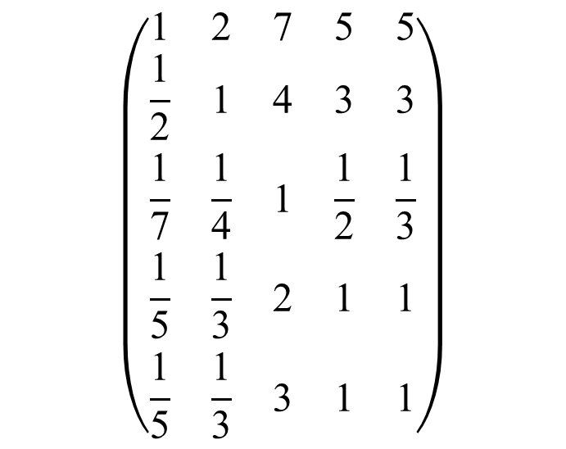
评价指标
评价指标权重量化方法
层次分析法
构造成对比较矩阵
$$\left(\begin{matrix}\text{1} & \text{2} & \text{7} & \text{5} & \text{5} \\ \frac{\text{1}}{\text{2}} & \text{1} & \text{4} & \text{3} & \text{3} \\ \frac{\text{1}}{\text{7}} & \frac{\text{1}}{\text{4}} & \text{1} & \frac{\text{1}}{\text{2}} & \frac{\text{1}}{\text{3}} \\ \frac{\text{1}}{\text{5}} & \frac{\text{1}}{\text{3}} & \text{2} & \text{1} & \text{1} \\ \frac{\text{1}}{\text{5}} & \frac{\text{1}}{\text{3}} & \text{3} & \text{1} & \text{1}\end{matrix}\right)$$
因素i比因素j | 量化值
同等重要 | 1
稍微重要 | 3
较强重要 | 5
强烈重要 | 7
极端重要 | 9
相邻判断中间值 | 2、4、6、8

Slide 24
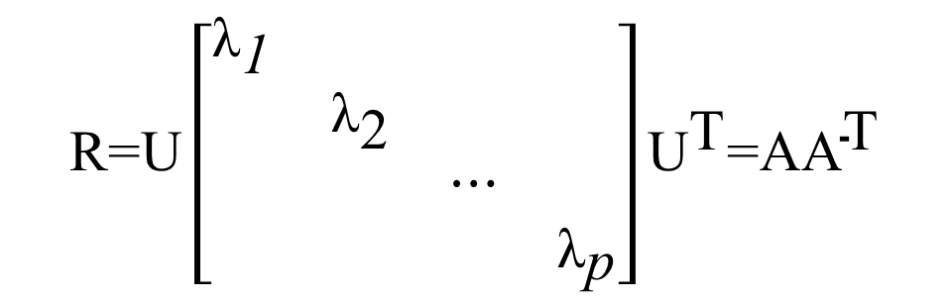
评价指标
评价指标权重量化方法
因子分析法
$$\text{R}\text{=}\text{U}\left[\begin{matrix}{\text{λ}}_{\text{1}} & & & \\ & {\text{λ}}_{\text{2}} & & \\ & & \text{⋯} & \\ & & & {\text{λ}}_{\text{p}}\end{matrix}\right]{\text{U}}^{\text{T}}\text{=}\text{A}{\text{A}}^{\text{T}}$$
对数据样本进行标准化处理。
计算样本的相关矩阵R。
求相关矩阵R的特征根和特征向量。
根据系统要求的累积贡献率确定主因子的个数n。
计算因子载荷矩阵A。
确定因子模型。
Notes:
http://publicdomainarchive.com/wp-content/uploads/2015/03/public-domain-images-free-stock-photos-apple-fruits-iphone.jpg

Slide 25
评价指标
评价指标权重量化方法
拓展比较
因子分析法
用共同因子组合代表评价指标
主成分分析
用评价指标组合产生新的变量
奇异值分解
PCA只与SVD的右奇异向量的压缩效果相同
Notes:
http://publicdomainarchive.com/wp-content/uploads/2015/03/public-domain-images-free-stock-photos-apple-fruits-iphone.jpg

Slide 26
优化意义
Improvement Measures
03改善措施
提高服务水平的方法

Slide 27
改善措施
优质化的服务体系是企业竞争力的体现
实现工程体系和谐化发展的根本
减少客运服务质量监督结构中的盲目性
一定程度上升级服务质量等级和运行效果
实现城市轨道交通行业的可持续发展
优化意义
Notes:
https://pixabay.com/static/uploads/photo/2014/08/26/19/21/document-428335_960_720.jpg

Slide 28
改善措施
城市轨道交通服务水平提高方法
结合城市轨道交通客运功能体系展开质量优化
本在实际管理工作开展的过程中，要依据潜在需求完善质量体系的实际水平，整合管理标准的同时，确保相应管理路径和管控措施的完整性，积极践行质量功能分析，将其作为基本的量化指标，优化权重分析水平，切实满足客户的基本需求。
相关管理部门要结合需求的安全性和管理工作的实际水平建立健全系统化监督管理机制。
结合城市轨道交通客运服务质量特性开展优化工作
重视设备的维修工作水平，集中收集设备的运行动态参数和系统运行数据，建构故障信息数据库，从而针对性地开展相应的质量监督管理工作。
要积极落实更加文明化的服务体系，确保能从根本上满足客户乘车的实际需求，全面落实具体问题具体分析和及时处理的工作准则。

Slide 29
改善措施
城市轨道交通客运服务管理体系
客运服务特点
乘客需求特点
服务对象的广泛性：包括各地、各阶层和各种职业的固定居民和流动人口。
服务方式的多样性：根本原因在于服务对象的广泛性。
服务时间的规律性：每日客流规律和节假日客流规律等。
乘客需求是多方面的：购票方便、候车舒适、安全、便捷，车站服务良好等。
乘客需求是有层次的：交通工具便利，出行安全、出行服务、环境舒适。
乘客需求是不断发展的。主要随经济水平、国家政策、职业变迁等的变化而变化。

Slide 30
改善措施
存在的问题
早晚上下班、节假日等高峰时间，车站乘客密度高，导致列车晚点、不准时到发。
高峰乘车时段，站内和车内通风不畅，有异味，而且车内人太多对人身安全以及财产安全造成一定程度威胁。
外来客流不熟悉自动售票闸机的操作，对具体线路不了解，常出现误购现象，且自动闸机触屏不灵敏。
进出站的检票闸机常出现故障，而且乘客不了解其使用情况，影响通过能力。

Slide 31
改善措施
存在的问题
残疾人专用电梯指向不明确，自动扶梯过陡，老年人换乘不便。
车站导向标志不完善，特别是换乘线路。
服务设施不完善如：卫生间、垃圾桶、食品亭、候车椅等。
易燃、易爆及危险品排查仍存在问题。

Slide 32
改善措施
全过程、不中断地提供导向信息。如： IC 卡充值、纸票发售、进出站具体方向等。
静态导向标志以图形、符号及其组合为主。
在满足引导客流功能的前提下，信息量应最小；为避免导向信息被弱化，商品广告应远离导向标志。
考虑盲人乘客、轮椅乘客、不识汉字乘客对导向标志设置的特殊要求。出入口、通道、楼梯、站厅及站台等盲人涉足之地应设盲人导向带。
卫生间及站内公共设施保持清洁。
导向设施
Notes:
https://pixabay.com/static/uploads/photo/2014/08/26/19/21/document-428335_960_720.jpg

Slide 33
改善措施
线路指示明确简捷，尽量缩短换乘时间。
疏导客流，提高换乘效率；换乘通道长度过长或高差过大时，应设置自动步行道或自动扶梯，加快换乘速度。
换乘客流与进出站客流分开，避免相互交叉干扰，做到客流有序。
换乘设施的设置应满足最大客流的需要，并确保售、检票设施前留有足够等候区域，避免排队拥挤或干扰其他客流。
根据社会通道、换乘通道、出入口、楼梯的位置，周密考虑换乘方式和乘客行走动向，并以此制定相关应急疏散预案。
车站售检票系统
Notes:
https://pixabay.com/static/uploads/photo/2014/08/26/19/21/document-428335_960_720.jpg

Slide 34
改善措施
根据季节合理有效地控制城市轨道交通系统内空气温度、湿度、流速和洁净度、气压变化和噪声，禁止吸烟，提供舒适、卫生的运营环境。
加强对易燃易爆品的检查力度，维持高峰时段的人群秩序。
宣传车内预警设施的使用方法，定期检查车站环控、照明等设施。
安全设施
Notes:
https://pixabay.com/static/uploads/photo/2014/08/26/19/21/document-428335_960_720.jpg

Slide 35
改善措施
企业内部：可以通过指标标准化评价、定期或不定期的抽查、明察暗访等措施进行监督，对服务质量进行控制管理。
企业外部：可以邀请乘客来协助监督，完成监督管理工作。
建立企业承诺机制，定期向乘客公示服务质量。如：对于乘客误购车票的处理、接待乘客来访、乘客的意见、建议及投诉率等。
服务质量监督措施
Notes:
https://pixabay.com/static/uploads/photo/2014/08/26/19/21/document-428335_960_720.jpg

Slide 36
服务水平评价
Case Study
04案例分析
改进建议

Slide 37

南京地铁
截至2018年5月，南京地铁已开通运营线路共有10条，共174座车站，地铁线路总长378千米。
截至2018年12月，地铁1号线北延、地铁2号线西延等正在建设中；3号线三期、4号线二期等已进入前期准备阶段。至2030年，将建成25条地铁线路，总长1011.2公里
截至2019年5月，南京地铁日均客运量353万人次，最高日客运量415.5万人次。
南京地铁为了提高其轨道交通客运服务质量，每年都开展乘客满意度调查，为改善服务、提高出行质量提供了参考依据。

Slide 38
问卷调查
现场发放问卷
网络问卷
实地调查主要采取在地铁站拦截问询的方式进行。根据南京地铁的日客流量，选择合适的调查时间段。
利用在线的问卷调查平台设计调查问卷，通过在线方式传播，由浏览网站的网上用户填写。
VS
工作日高平峰：7：00-11：00
西祠胡同、公交论坛等网站
非工作日高平峰：8：00-12：00
腾讯QQ、微信等社交平台
主要站点：经天路、仙林中心、马群、下马坊、新街口等
电子版调查数据，方便快捷

Slide 39
数据筛选
现场调查问卷回收190份
网上调查收集到问卷165份
共得到355份问卷
对回收的问卷进行筛选，剔除作答不完整、随意作答、不符合调研条件等无效问卷76份
最终得到有效问卷样本279份
有效问卷占总样本总数的78.6%

Slide 40
数据检验
变量 | 评价指标数 | Cronbach's alpha
服务关怀 | 4 | 0.854
服务设施 | 7 | 0.871
服务环境 | 5 | 0.858
服务安全 | 4 | 0.868
服务承诺 | 4 | 0.890
服务效率 | 6 | 0.885
服务价格 | 2 | 0.832
服务意愿 | 2 | 0.877
投诉抱怨 | 2 | 0.809
品牌形象 | 2 | 0.836
所有二级指标的Cronbach's alpha信度系数都大于0.8，问卷设计较为可靠

Slide 41
因子分析
变量 | 初始 | 提取 | 变量 | 初始 | 提取
整体形象 | 1.000 | 0.533 | 自动售票机故障频率 | 1.000 | 0.844
准时性 |  | 0.762 | 检票机布局 |  | 0.708
上线率 |  | 0.689 | 检票机灵敏性 |  | 0.645
首末班时间 |  | 0.723 | 检票机故障频率 |  | 0.853
故障响应时间 |  | 0.514 | 清洁 |  | 0.771
线网密度 |  | 0.677 | 照明设施 |  | 0.862
一线网覆盖率 |  | 0.656 | 站内畅通性 |  | 0.689
发车间隔 |  | 0.806 | 装饰美观程度 |  | 0.776
平均换乘时间 |  | 0.725 | 空气流通性 |  | 0.781
平均换乘距离 |  | 0.713 | 车站设备故障率 |  | 0.867
手机信号 |  | 0.743 | 安保水平 |  | 0.652
…… | …… | …… | …… | …… | ……
各项评价指标因子的共同度都大于0.4，评价指标影响显著

Slide 42
层次分析
二级指标 | 感知质量 | 运营质量 | 服务质量 | 推荐意愿 | 投诉抱怨 | 品牌形象
感知质量 | 1 | 1/3 | 1 | 5 | 4 | 2
运营质量 | 3 | 1 | 1 | 5 | 4 | 2
服务质量 | 1 | 1 | 1 | 5 | 3 | 2
推荐意愿 | 1/5 | 1/5 | 1/5 | 1 | 1/3 | 1/2
投诉抱怨 | 1/4 | 1/4 | 1/3 | 3 | 1 | 4
品牌形象 | 1/2 | 1/2 | 1/2 | 2 | 1/4 | 1
一级指标 | 二级指标 | 权重
客运服务质量 | 感知质量 | 0.214
 | 运营质量 | 0.309
 | 服务质量 | 0.227
 | 推荐意愿 | 0.042
 | 投诉抱怨 | 0.121
 | 品牌形象 | 0.087
二级指标权重
判断矩阵（专家）

Slide 43
评价结果
一级指标 | 二级指标 | 三级指标
客运服务质量 8.06 | 运营质量 8.03 | 服务承诺 8.24
 |  | 服务效率 7.46
 |  | 服务价格 8.25
 | 感知质量 7.87 | 服务关怀 7.84
 |  | 服务设施 7.91
 |  | 服务环境 8.10
 |  | 服务安全 7.63
 | 服务质量 8.24 | 总体服务质量
 | 推荐意愿 8.05 | 可直达时的推荐意愿
 |  | 不可直达时的推荐意愿
 | 投诉抱怨 8.23 | 投诉
 |  | 抱怨
 | 品牌形象 8.13 | 整体形象 8.13

Slide 44

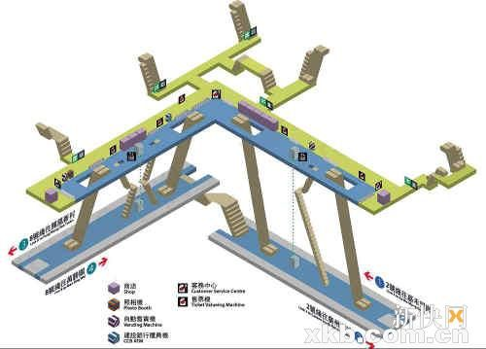


结果分析
01
02
03
04
有40%的乘客表示对于地铁的客运服务产生过抱怨，产生抱怨的因素主要有：员工服务态度、站内拥挤、便民设施的数量等
对于换乘时间和换乘距离，乘客的反映也很强烈，尤其对于新街口站1号线到2号线的换乘，乘客期望能实现更为方便的换乘
车站内的手机通信质量是乘客非常关注的一项服务，在调查中，乘客基本一致认为车站和列车内手机信号不好，极大的影响了乘客们的出行
大部分乘客对于问卷中的“上线率、线网覆盖率、故障响应时间”等问题不了解，指标基本无效

Slide 45
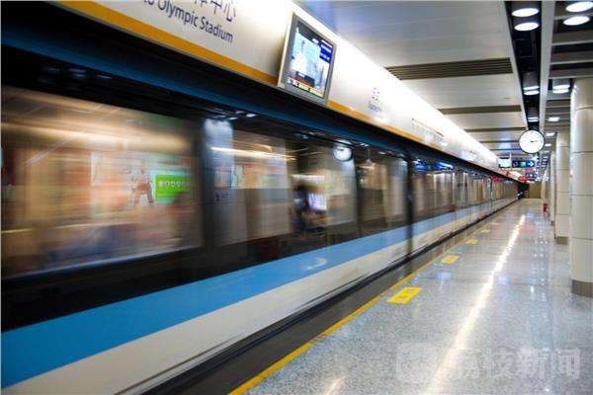
改进建议
工作人员：引导、问询、售票、安检、站台、车内
服务设施：售票、闸机、电梯、便利店/售货机
地铁运营：线路、换乘、发车频次、站内引导
地铁票价：起步价，每公里价格
通讯设施：三大通讯商基站覆盖率，未来5G

Slide 46
Thank You for Listening!
小组成员： 谢再春 183110
周 伟 183117
耿冬冬 183139
全民圣 183107
余冠一 183114
2019年6月10日

